Slide 1

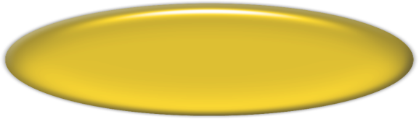


第十三章 非正弦周期电流电路
和信号的频谱
本章重点
13-1
非正弦周期信号
13-2
非正弦周期函数分解为傅里叶级数
13-3
有效值、平均值和平均功率
13-4
非正弦周期电流电路的计算
*13-5
对称三相电路中的高次谐波
*13-6
傅里叶级数的指数形式
*13-7
傅里叶积分简介
首 页

Slide 2
重点
1. 周期函数分解为傅里叶级数
2. 非正弦周期函数的有效值和平均功率
3. 非正弦周期电流电路的计算
返 回

Slide 3
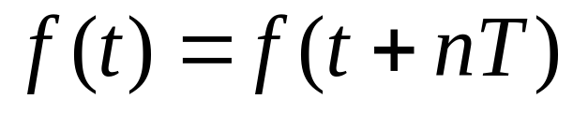
13-1 非正弦周期信号
生产实际中，经常会遇到非正弦周期电流电路。在电子技术、自动控制、计算机和无线电技术等方面，电压和电流往往都是周期性的非正弦波形。
非正弦周期交流信号的特点
(1) 不是正弦波
(2) 按周期规律变化
返 回
上 页
下 页

Slide 4

例1-1
半波整流电路的输出信号。
例1-2
示波器内的水平扫描电压。
周期性锯齿波
返 回
上 页
下 页

Slide 5
例1-3
脉冲电路中的脉冲信号。
t
T
返 回
上 页
下 页

Slide 6
交、直流共存电路。
例1-4
+V
E_{s}
返 回
上 页
下 页

Slide 7
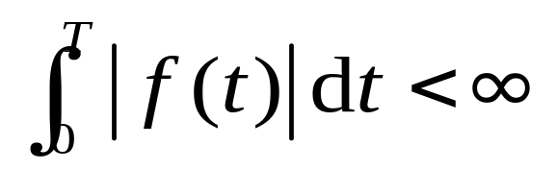

13-2 非正弦周期函数分解为傅里叶级数
若周期函数满足狄里赫利条件：
周期函数极值点的数目为有限个。
间断点的数目为有限个。
在一个周期内绝对可积，即
可展开成收敛的傅里叶级数
注意
一般电工里遇到的周期函数都能满足狄里赫利条件。
返 回
上 页
下 页

Slide 8

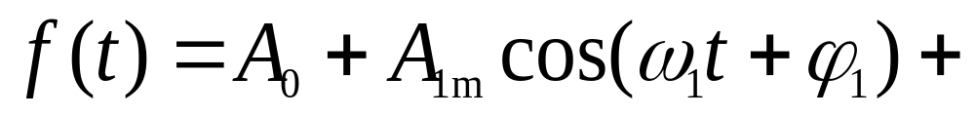
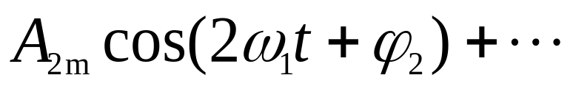
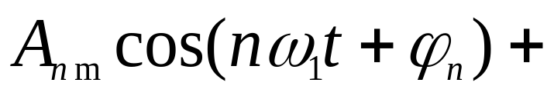

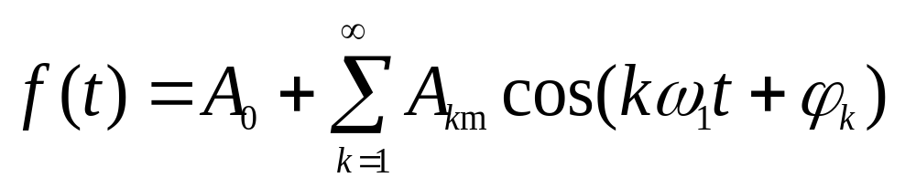
周期函数展开成傅里叶级数：
直流分量
基波（和原
函数同频）
二次谐波
（2倍频）
高次谐波
返 回
上 页
下 页

Slide 9
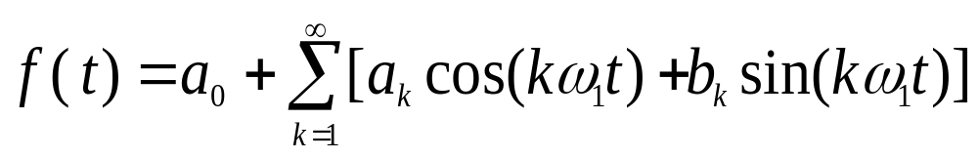
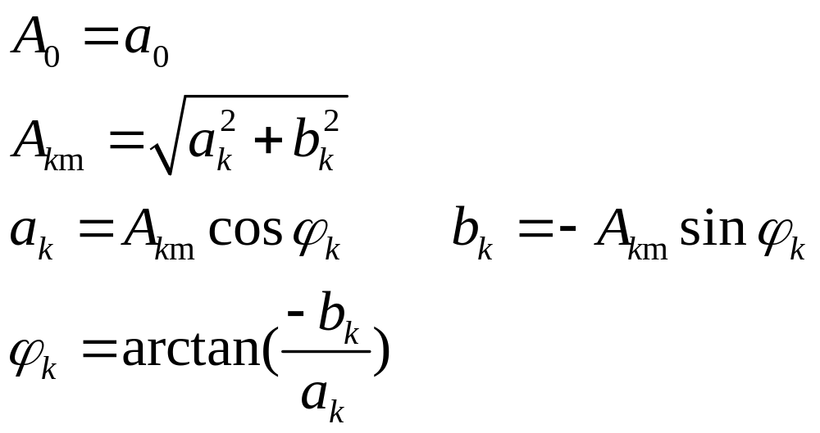
也可表示成
系数之间的关系为
返 回
上 页
下 页

Slide 10
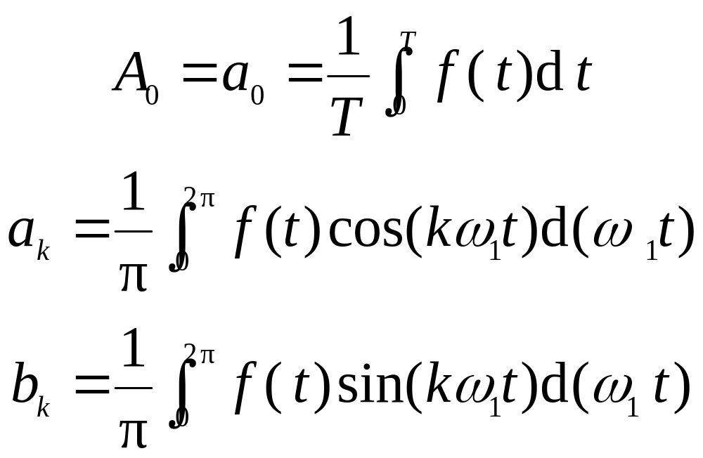
系数的计算：
求出A₀、a_{k}、b_{k}便可得到原函数 f(t) 的展开式。
返 回
上 页
下 页

Slide 11
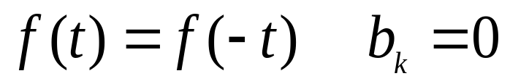
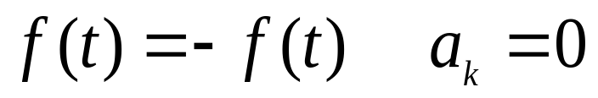
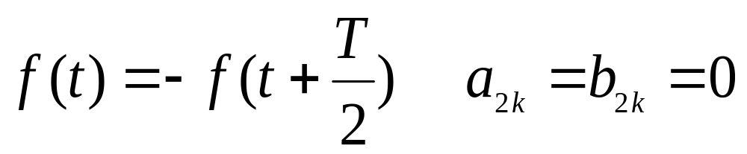
注意
利用函数的对称性可使系数的确定简化
f (t)
偶函数
－T/2
O
T/2
t
奇函数
f (t)
T/2
－T/2
O
t
奇谐波函数
f (t)
t
O
T/2
T
返 回
上 页
下 页

Slide 12
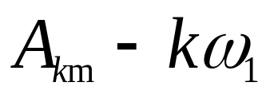
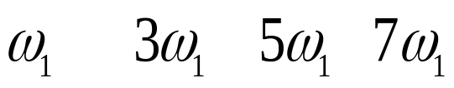
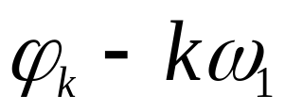
周期函数的频谱图：
幅度频谱
的图形
A_{km}
O
kω₁
相位频谱
的图形
返 回
上 页
下 页

Slide 13
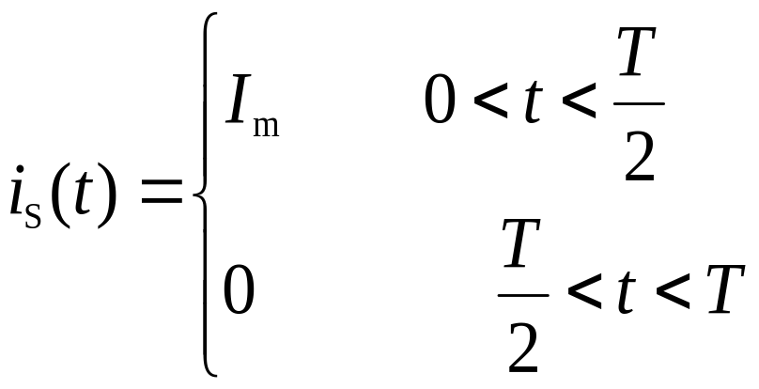

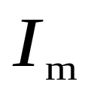
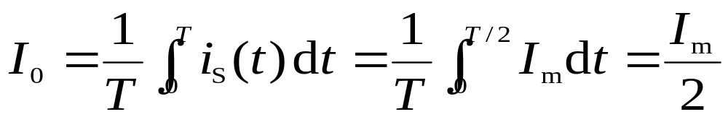
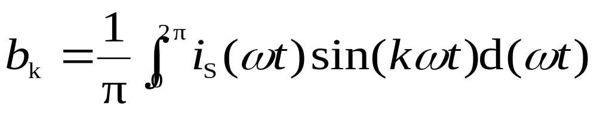
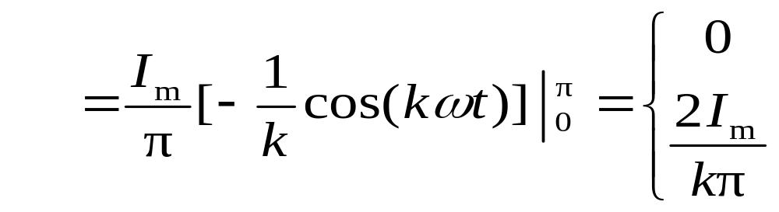
例2-1
周期性方波信号的分解。
t
O
T/2
T
解
图示矩形波电流在一个周期内的表达式为
直流分量：
谐波分量：
k为偶数
k为奇数
返 回
上 页
下 页

Slide 14
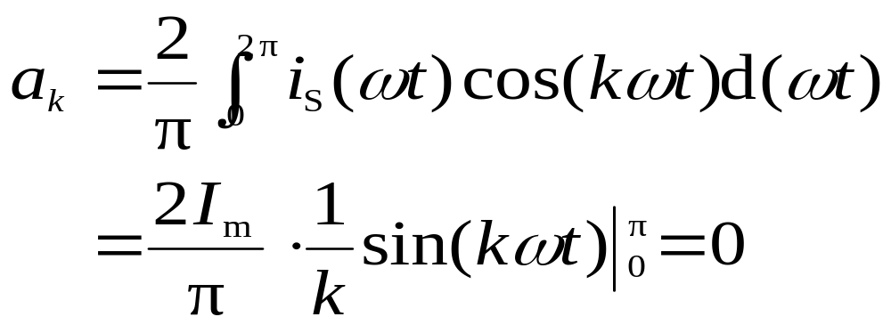
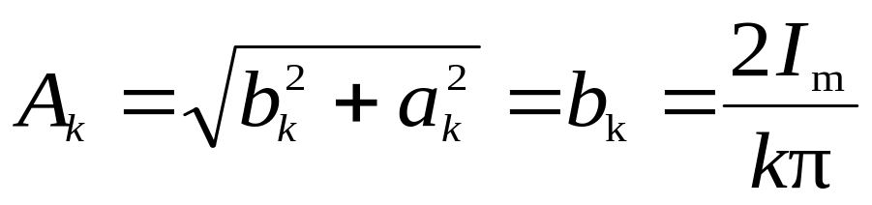
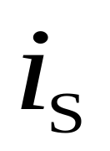
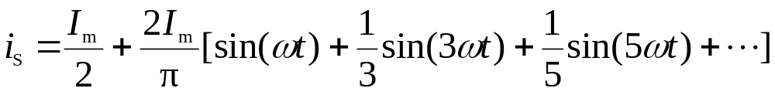
（k为奇数）
的展开式为
返 回
上 页
下 页

Slide 15
周期性方波波形分解
直流分量
基波
t
t
三次谐波
七次谐波
五次谐波
t
返 回
上 页
下 页

Slide 16
直流分量+基波
直流分量
基波
直流分量+基波+三次谐波
三次谐波
返 回
上 页
下 页

Slide 17
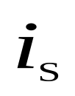

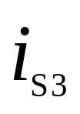


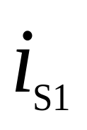
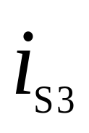
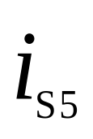
等效电源
I_{S0}
t
O
T
T/2
I_{S0}
返 回
上 页
下 页

Slide 18
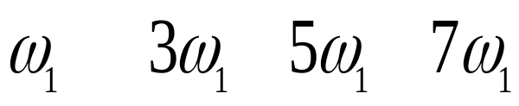
A_{km}
矩形波的
幅度频谱
t
O
T
T/2
kω₁
O
ϕ_{k}
O
kω₁
矩形波的
相位频谱
-π/2
返 回
上 页
下 页

Slide 19
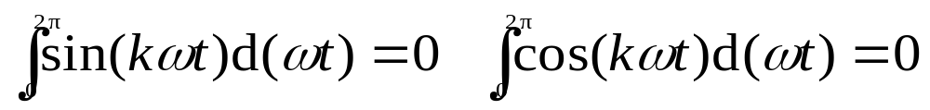
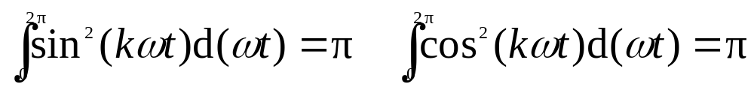
13-3 有效值、平均值和平均功率
1. 三角函数的性质
正弦、余弦信号一个周期内的积分为0。
sin²、cos² 在一个周期内的积分为π。
k整数
返 回
上 页
下 页

Slide 20
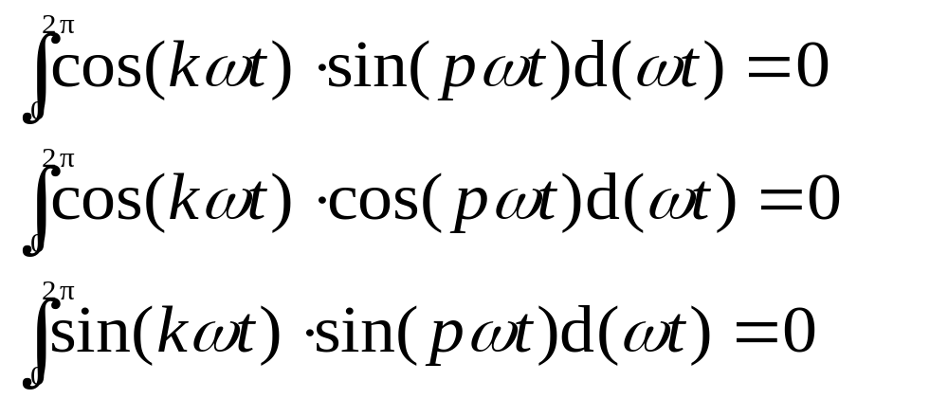
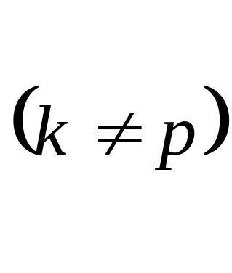
三角函数的正交性。
返 回
上 页
下 页

Slide 21
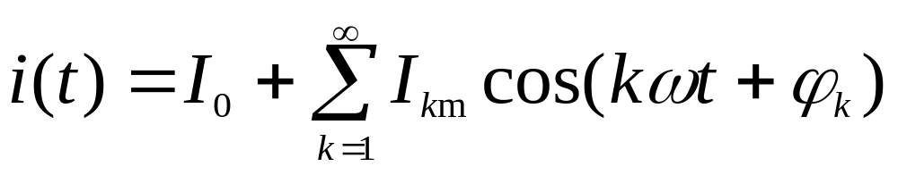
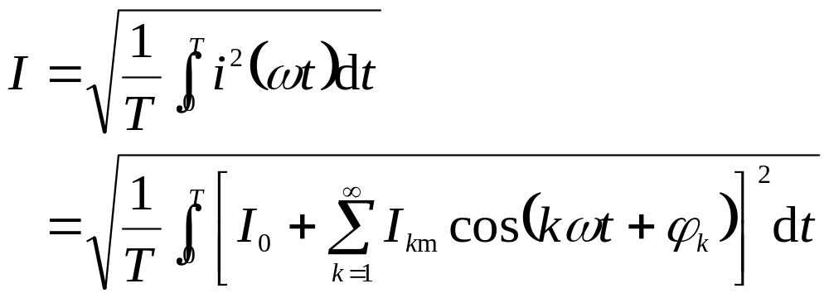
2. 非正弦周期函数的有效值
若
则有效值:
返 回
上 页
下 页

Slide 22
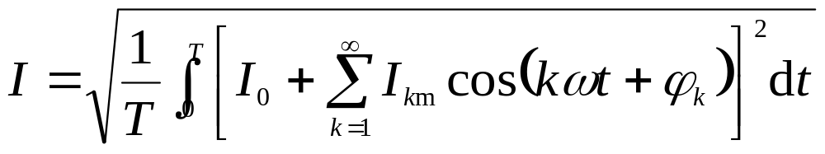
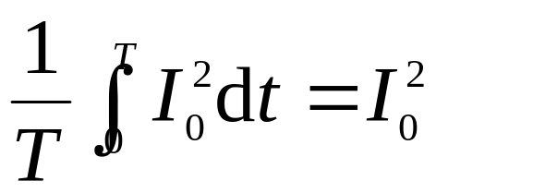
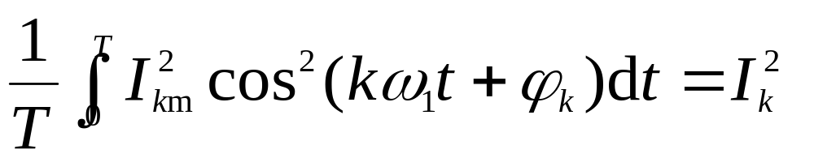
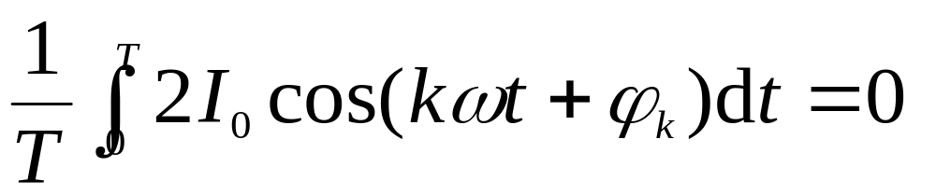
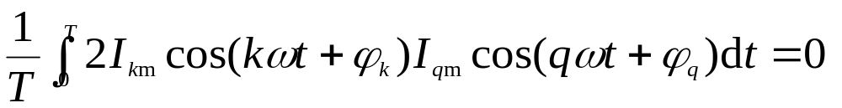
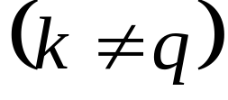
返 回
上 页
下 页

Slide 23
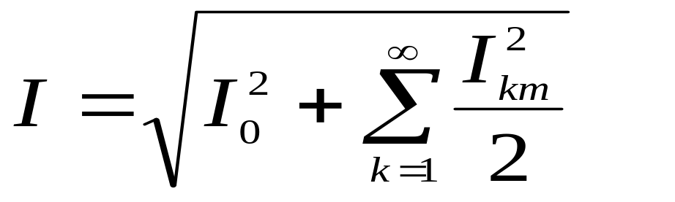
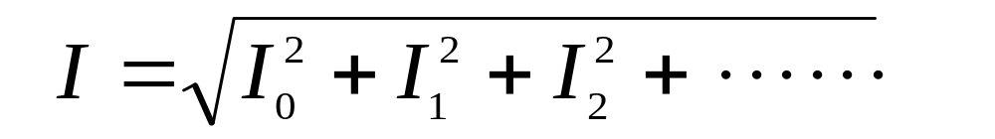
周期函数的有效值为直流分量及各次谐波分量有效值平方和的方根。
结论
返 回
上 页
下 页

Slide 24
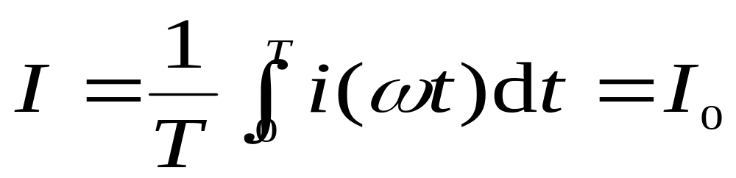
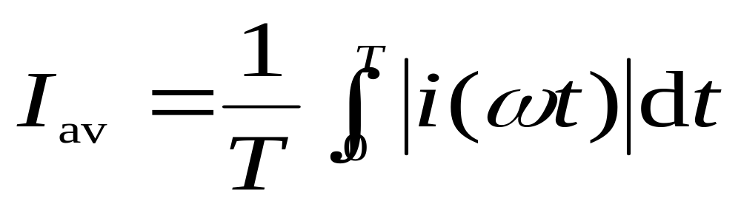
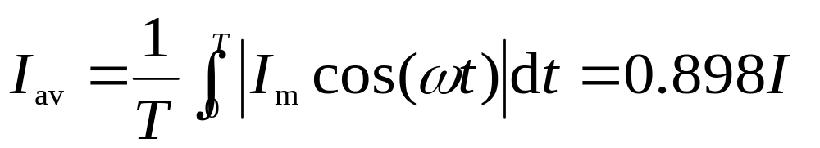
3. 非正弦周期函数的平均值
若
其直流值为
其平均值为
正弦量的平均值为
返 回
上 页
下 页

Slide 25
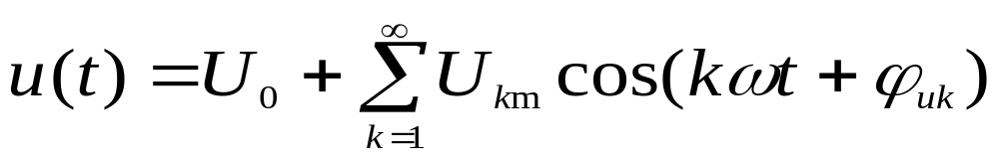

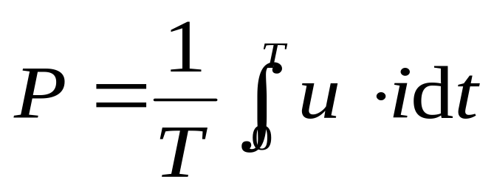

4.非正弦周期交流电路的平均功率
利用三角函数的正交性，得
返 回
上 页
下 页

Slide 26

结论
平均功率＝直流分量的功率＋各次谐波的平均功率
返 回
上 页
下 页

Slide 27
13-4 非正弦周期电流电路的计算
1. 计算步骤
利用傅里叶级数，将非正弦周期函数展开成若干种频率的谐波信号。
对各次谐波分别应用相量法计算。（注意:交流各谐波的 X_{L}、X_{C}不同，对直流 C 相当于开路、L 相于短路。）
将以上计算结果转换为瞬时值叠加。
返 回
上 页
下 页

Slide 28





2. 计算举例
例4-1
方波信号激励的电路，求u, 已知：
+
R
C
L
解
(1) 方波信号的展开式为
-
t
O
T
T/2
代入已知数据：
返 回
上 页
下 页

Slide 29





直流分量：
基波最大值：
三次谐波最大值：
五次谐波最大值：
角频率：
返 回
上 页
下 页

Slide 30






电流源各频率的谐波分量为
（2） 对各次谐波分量单独计算：
+
I_{S0}
（a) 直流分量 I_{S0} 作用
R
-
电容断路，电感短路
返 回
上 页
下 页

Slide 31




（b)基波作用
+
R
C
L
-
X_{L}>>R
返 回
上 页
下 页

Slide 32





(c)三次谐波作用
+
R
C
L
-
返 回
上 页
下 页

Slide 33




(d)五次谐波作用
+
R
C
L
-
返 回
上 页
下 页

Slide 34





(3)各谐波分量计算结果瞬时值叠加
返 回
上 页
下 页

Slide 35


例4-2
求电路中各表读数(有效值)，
L₁
V₂
40mH
L₂
A₃
30Ω
10mH
A₁
C₁
c
d
A₂
C₂
25μF
25μF
V₁
V₁
+
_
u
a
b
返 回
上 页
下 页

Slide 36
L₁
40mH
L₂
L₂
解
L₁
10mH
30Ω
30Ω
i_{L2}
I_{L20}
I_{C10}
i_{C1}
c
d
c
d
C₁
25μF
C₂
I₀
C₁
C₂
25μF
i
_
U₀
_
a
+
u
b
a
+
b
(1)U₀=30V作用于电路，L₁、L₂短路，C₁、C₂开路。
I₀= I_{L20} = U₀/R =30/30A=1A,
I_{C10}=0,
U_{ad0}= U_{cb0} =U₀ =30V
返 回
上 页
下 页

Slide 37









(2) u₁=120cos(1 000t )V作用
j40Ω
j10Ω
30Ω
c
d
−j40Ω
−j40Ω
+
_
a
b
并联谐振
返 回
上 页
下 页

Slide 38









(3) u₂=60cos(2 000t+π /4)V作用
j80Ω
j20Ω
30Ω
c
d
−j20Ω
−j20Ω
+
_
a
并联谐振
返 回
上 页
下 页

Slide 39





所求电压、电流的瞬时值为
i=I₀+ i₁ + i₂ =1A
i_{C1}= I_{C10} +i_{C11} +i_{C12} =3cos(1000t+90°) A
i_{L2}=I_{L20} +i_{L21} +i_{L22} =[1+3cos(2000t− 45°)] A
u_{ad}= U_{ad0} + u_{ad1} + u_{ad2} =[30+120cos(1000t)] V
u_{cb}= U_{cb0} + u_{cb1} + u_{cb2} =[30+60cos(2000t+45°) ]V
表A₁的读数：
表A₂的读数：
表A₃的读数：
表V₁的读数：
表V₂的读数：
返 回
上 页
下 页

Slide 40







已知u(t)是周期函数，波形如图，L=1/2π H，C=125/π μF，求理想变压器一次电流i₁(t)及输出电压u₂的有效值。
例4-3
8Ω
2 : 1
+
+
解
*
*
u
L
C
–
–
当u=12V作用时，电容开路、电感短路，有
u/V
24
12
O
0.5
1
t/ms
返 回
上 页
下 页

Slide 41













振幅相量
8Ω
8Ω
2 : 1
+
+
+
+
*
*
-j4
jΩ
j4Ω
–
-j4Ω
–
–
–
返 回
上 页
下 页

Slide 42








例4-4
求U_{ab}、i、及功率表的读数。
a
*
*
W
+
解
60Ω
一次谐波作用：
–
j20Ω
+
–
b
三次谐波作用：
测的是u₁的功率
返 回
上 页
下 页

Slide 43





例4-5
L=0.1H，C₃＝1μF，C₁中只有基波电流，C₃中只有三次谐波电流，求C₁、C₂和各支路电流。
C₁
C₃
100Ω
L
200Ω
C₂
解
C₁中只有基波电流，说明L和C₂对三次谐波发生并联谐振。即
返 回
上 页
下 页

Slide 44



C₁
C₃
100Ω
L
200Ω
C₂
C₃中只有三次谐波电流，说明L、C₁、C₂对一次谐波发生串联谐振。即
直流作用：
返 回
上 页
下 页

Slide 45





C₁
C₃
C₃
100Ω
L
200Ω
100Ω
C₂
200Ω
一次谐波作用：
三次谐波作用：
返 回
上 页
下 页

Slide 46




*13-5 对称三相电路中的高次谐波
1. 对称三相电路中的高次谐波
设
展开成傅里叶级数(k 为奇数) ，则有
A相
B相
C相
返 回
上 页
下 页

Slide 47



讨论
令 k =6n+1，(n =0,1,2,…)，即：k =1,7,13, …
各相的初相分别为
A相
正序对称三相电源
B相
C相
令 k =6n+3，即：k =3,9,15, …
返 回
上 页
下 页

Slide 48





各相的初相分别为
A相
零序对称三相电源
B相
C相
令 k =6n+5，即：k =5,11,17, …
负序对称三相电源
各相的初相分别为
A相
B相
C相
返 回
上 页
下 页

Slide 49
结论
三相对称的非正弦周期量（奇谐波）可分解为3类对称组，即正序对称组、负序对称组和零序对称组。
在上述对称的非正弦周期电压源作用下的对称三相电路的分析计算，按3类对称组分别进行。对于正序和负序对称组，可直接引用第十二章的方法和有关结论。
2. 零序组分量的响应
对称的三角形电源
返 回
上 页
下 页

Slide 50


零序组电压源是等幅同相的电源
在三角形电源的回路中将产生零序环流
电源内阻
线电压
结论
在环流的作用下零序线电压为零。
整个系统中除电源中有零序组环流外，其余部分的电压、电流中将不含零序组分量。
返 回
上 页
下 页

Slide 51










星形对称电源（无中性线对称系统）
–
+
Z
A
–
+
Z
N
N'
B
–
+
Z
C
除了中点电压和电源相电压中含有零序组电压分量外，系统的其余部分的电压、电流都不含零序组分量。
结论
返 回
上 页
下 页

Slide 52






三相四线制对称系统
–
+
Z
A
N
–
+
Z
N'
B
–
+
Z
C
C
Z_{n}
除线电压外，电路中其余部分的电压、电流中都含零序组分量。
结论
返 回
上 页
下 页

Slide 53
*13-6 傅里叶级数的指数形式
1. 傅里叶级数的指数形式
三角形式
利用欧拉公式有
返 回
上 页
下 页

Slide 54



确定系数
指数形式
因为
返 回
上 页
下 页

Slide 55

注意
画傅里叶级数指数形式的频谱时
画出 c_{k} 对正、负k 的关系，频谱图对于纵轴对
称，只要研究“正半边”即可，其线谱“高度”是傅氏频谱的一半。
画出 c_{k}的辐角与k 的关系得相位频谱
例6-1
试将矩形波展开为指数形式的傅氏级数，并画出幅度频谱和相位频谱。
解
t
O
-E_{m}
T/2
T
返 回
上 页
下 页

Slide 56




返 回
上 页
下 页

Slide 57


幅度频谱
相位频谱
返 回
上 页
下 页

Slide 58




*13-7 傅里叶积分简介
1. 傅里叶级数积分（正变换）
注意
上式表述的频谱函数是离散的线状频谱，
相邻谱线之间的频差
返 回
上 页
下 页

Slide 59


当T→∞时，Δω →0，离散的线状频谱将变为连续的频谱，即c_{k}变为ω的连续函数。
如f(t)在周期内的积分有界（满足狄里赫利条件）c_{k}在全频域内是一个无限小的连续函数。
定义
傅里叶正变换
返 回
上 页
下 页

Slide 60





2. 傅里叶逆变换
傅里叶逆变换
返 回
上 页
下 页

Slide 61


傅里叶逆变换对
任一非周期信号都可以看作周期为无限长的周期信号，所以傅里叶变换对为分析研究任意信号奠定了理论基础。在线性电路中，任一形式激励的零状态响应，都可以通过傅里叶变换对，用谐波分析法进行分析研究。
注意
返 回
上 页
下 页

